Slide 1
МБДОУ – детский сад № 384
Проект
«Сердце Екатеринбурга»
Участники проекта – воспитанники подготовительной к школе группы

Slide 2
Самореализация детей посредством изготовления и использования макета в детской деятельности
Формирование представления детей о важном этапе жизни города
Содействие образовательной организации детско –родительскому сотрудничеству в рамках проекта
Воспитание чувства сопричастности к жизни родного города
Актуальность

Slide 3
Паспорт проекта
Познакомить детей с интересным фактом - возникновение плотины города
Сформировать у детей элементарное представление об устройстве плотины
Цель проекта:
способствовать формированию интереса к жизни родного города у детей посредством самореализации в проекте
«Сердце Екатеринбурга»
Развивать творческую активность, мышление, память
Привлекать родителей к совместной деятельности с детьми в рамках проекта

Slide 4
Паспорт проекта
Интеграция образовательных областей:
познавательное развитие;
социально – коммуникативное развитие;
речевое развитие;
художественно – эстетическое развитие;
физическое развитие.
Вид проекта:
информационно – творческий;
практико – ориентированный;
Краткосрочный (2 недели)
Ожидаемый результат:
«Музей в чемодане» – «Сердце Екатеринбурга»»

Slide 5
Этапы реализации проекта
Разработка проекта педагогом
Создание проблемной ситуации,
целепологание
Планирование деятельности
Подведение итогов проектной деятельности.
Рефлексия.
Организация деятельности
Презентация проекта

Slide 6
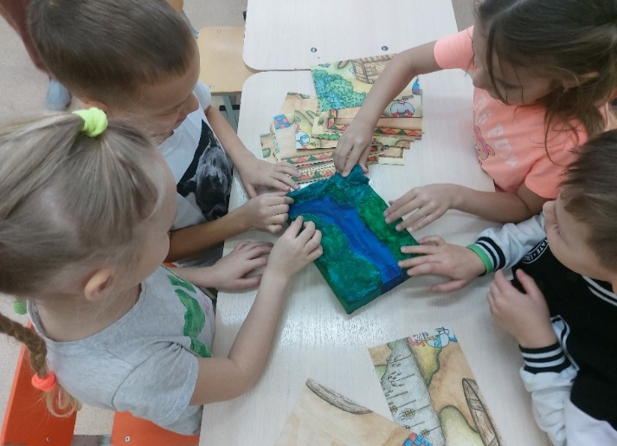
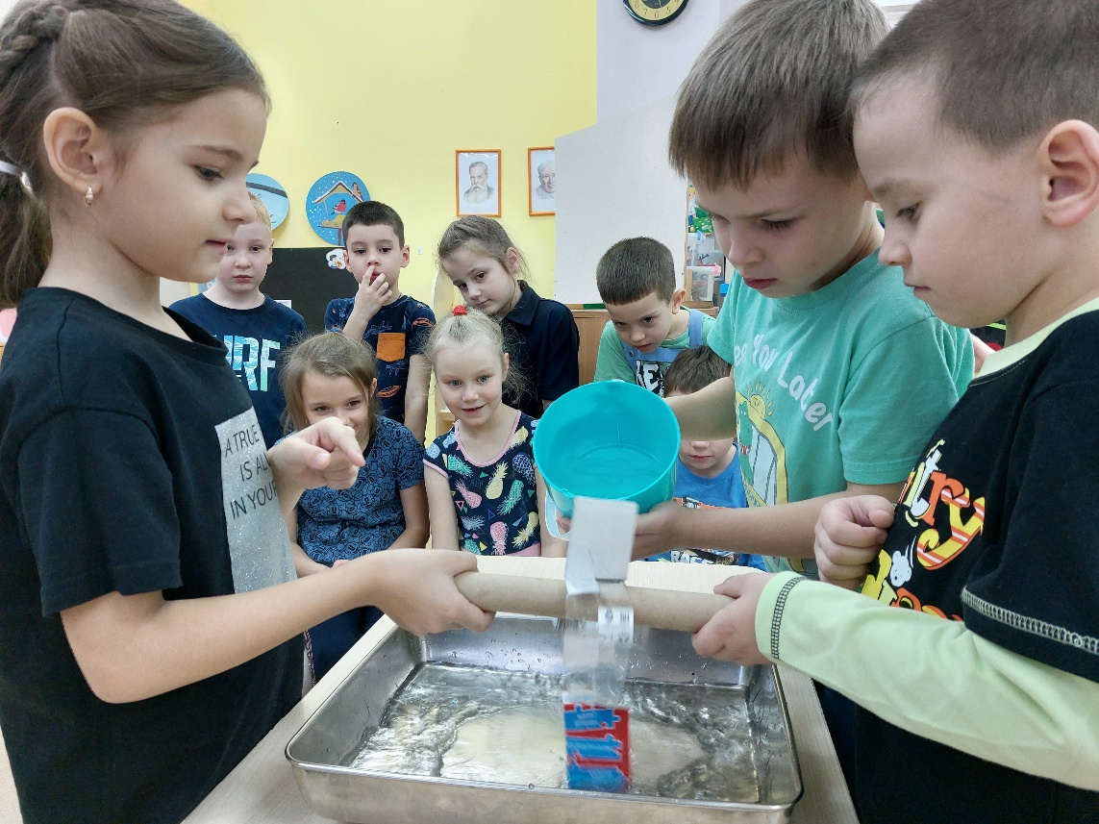
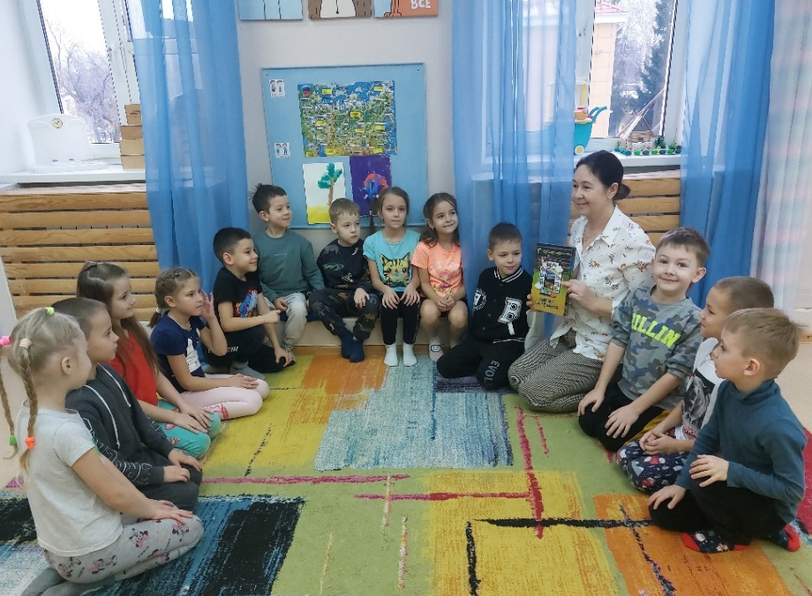
Создание проблемной ситуации
Этапы реализации проекта
Задаём проблемные вопросы, рассматривая макет «Русло реки»
Читаем книгу
«Сказания земли Уральской»
Выясняем по результатам эксперимента «Сила воды», что она –движущая сила

Slide 7
Планирование деятельности
Этапы реализации
проекта
Узнать почему городскую плотину называют «Сердцем Екатеринбурга»
Изготовить карты города и края
детьми, совместно с родителями
Организовать домашнюю мастерскую по изготовлению книжки – малышки
«Рядом с Плотинкой»
Сделать совместно с родителями
детали к макету плотины, создать
экскурсионную программу
Организовать показ экскурсионной программы «Сердце Екатеринбурга»
для воспитанников других групп
Проконсультировать родителей:
«Как провести экскурсию ребёнку»
Изготовить макет «Городская плотина»
Изготовить с детьми лэпбук
«Лиственница»
Мастер – класс «Сувенир «Плотинка»»

Slide 8
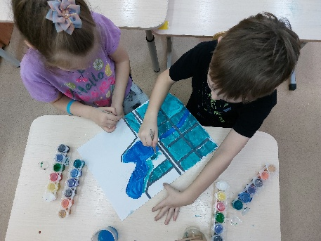
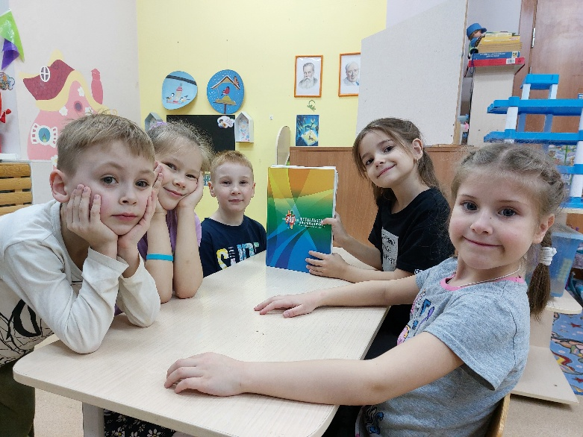
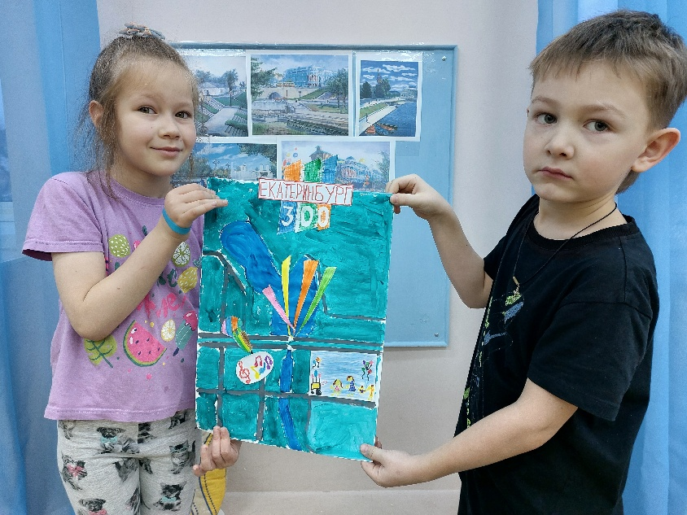
Организация деятельности
Знакомимся с современным видом плотины реки Исеть
Этапы реализации
проекта
Узнать почему городскую плотину называют «Сердце Екатеринбурга»
Рассматривание альбома достопримечательностей города Екатеринбург
Рисование афиши «День города»

Slide 9
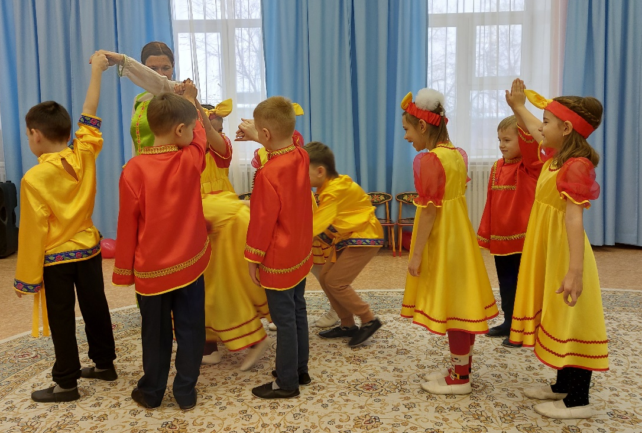
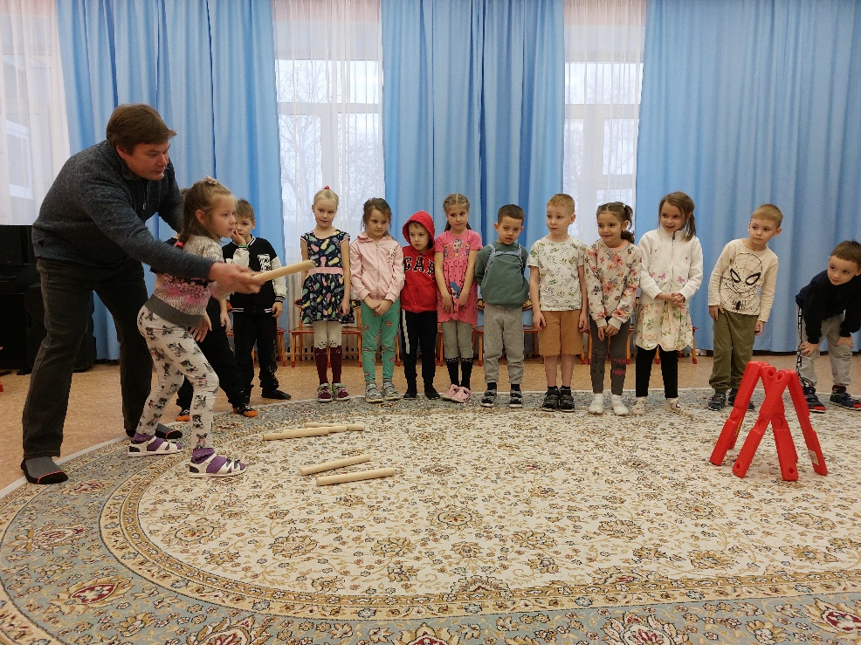
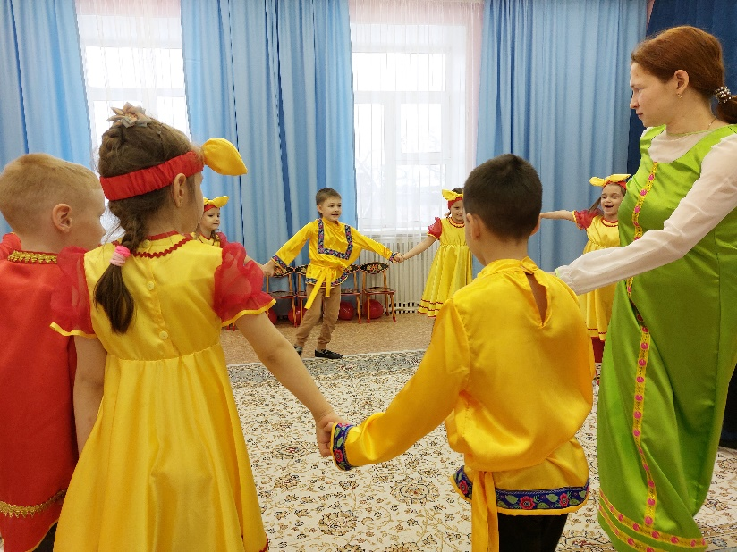
Организация деятельности
Этапы реализации
проекта
Узнать почему городскую плотину называют «Сердце Екатеринбурга»
Народные и хороводные игры
совместно с родителями
Старинная народная спортивная игра «Городки» совместно с родителями

Slide 10
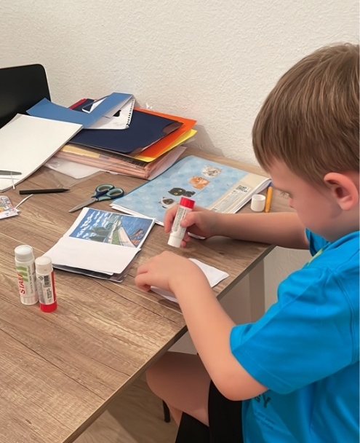
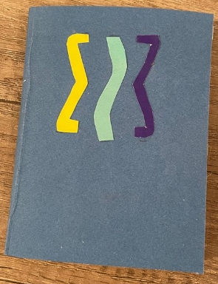
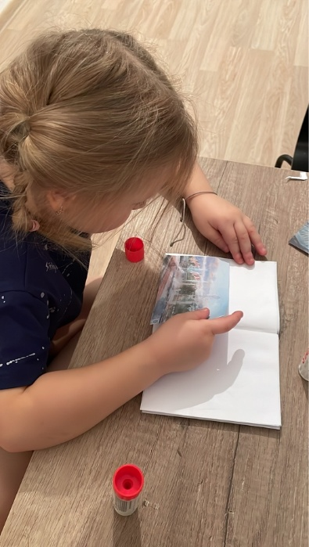
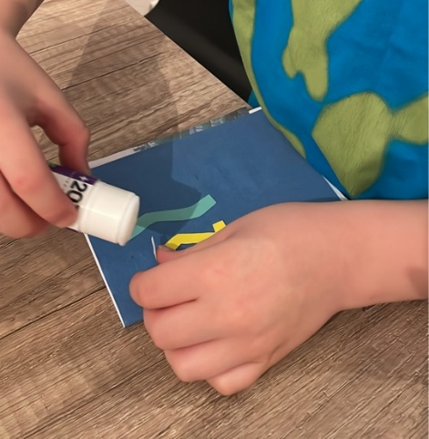
Организация деятельности
Этапы реализации
проекта
Организовать домашнюю мастерскую по изготовлению книжки – малышки «Рядом с Плотинкой»
Книжка –малышка «Рядом с Плотинкой»
семьи Вани
Проконсультировать родителей:
«Как провести экскурсию ребёнку»

Slide 11
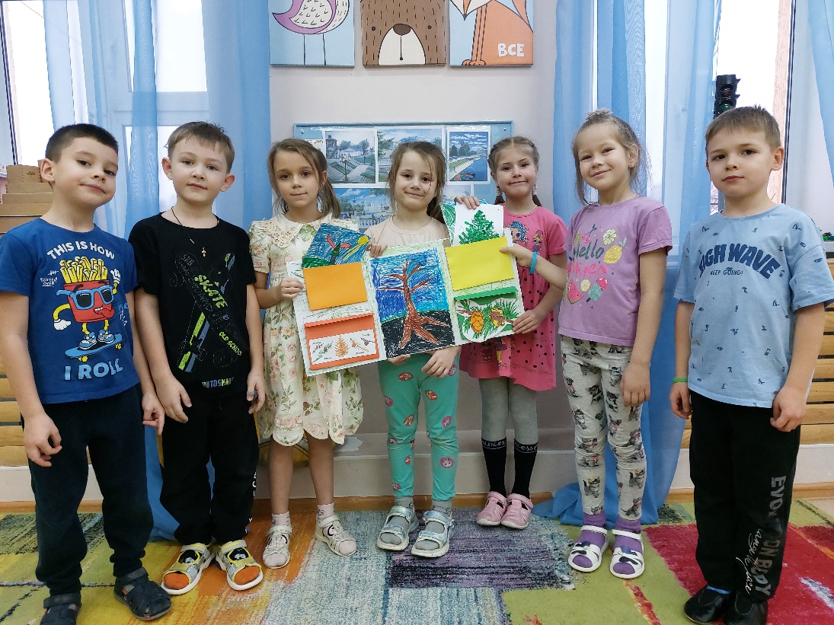
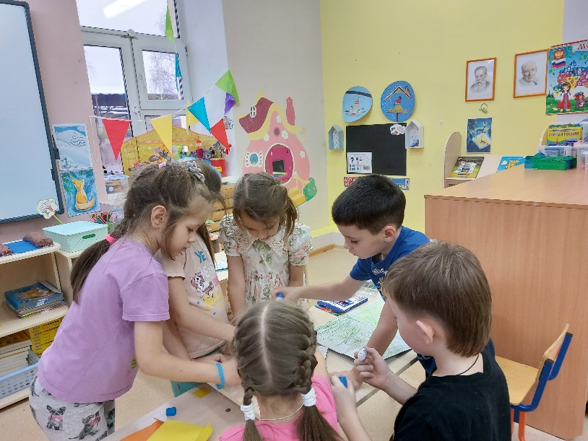
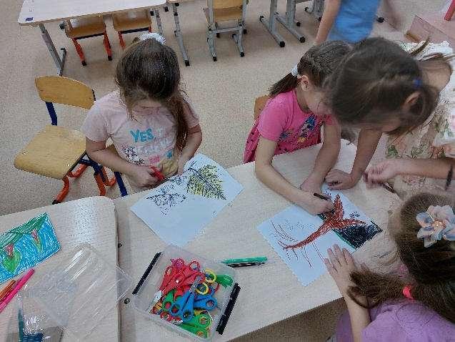
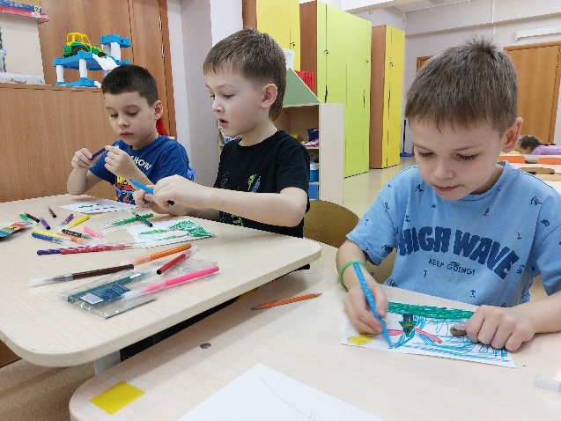
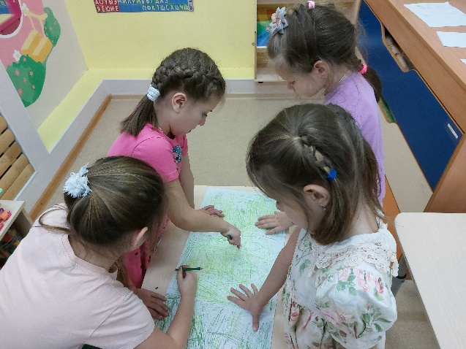
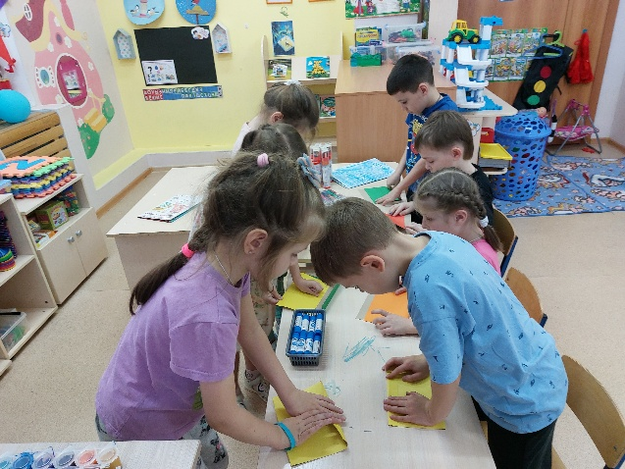
Организация деятельности
Этапы реализации
проекта
Изготовить с детьми лэпбук
«Уральская лиственница»

Slide 12
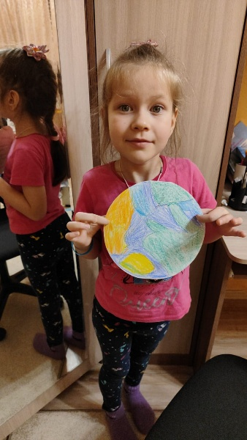
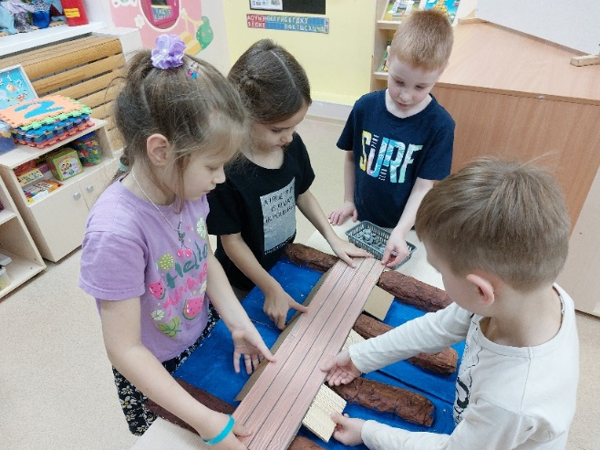
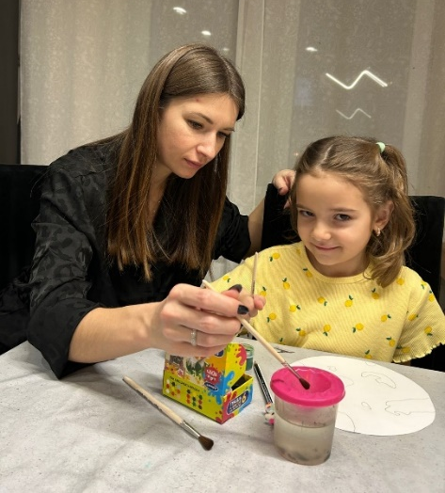
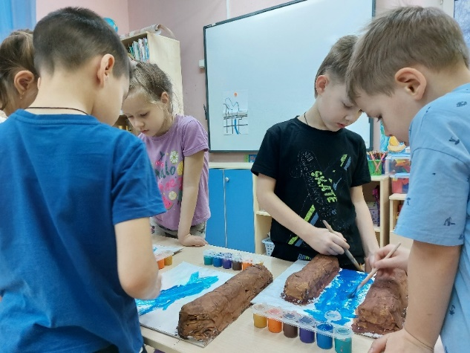
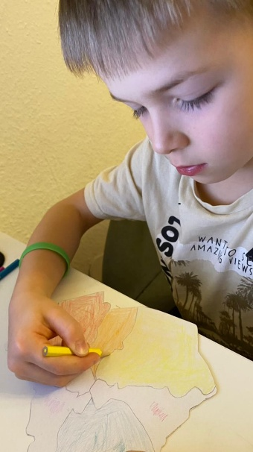
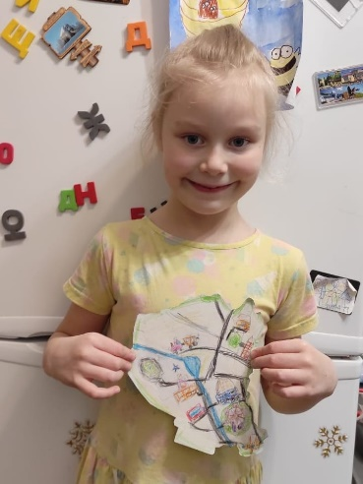
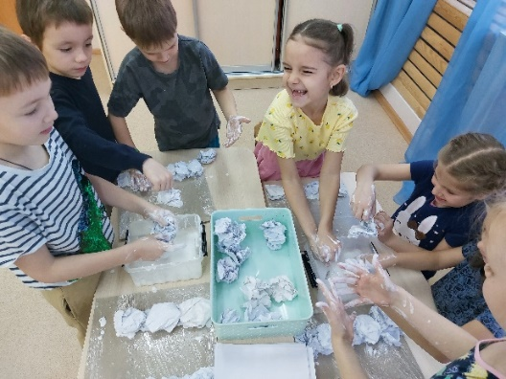
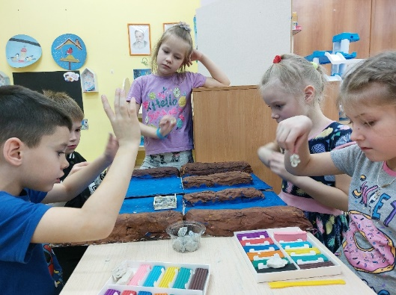
Организация деятельности
Этапы реализации
проекта
Изготовить макет «Городская плотина»
Изготовить карты города и края
детьми, совместно с родителями
Модель Земли
Семьи Даши
Модель Земли
семьи Ксюши
Карта Екатеринбурга
семьи Ники
Карта Екатеринбурга
семьи Арсения

Slide 13
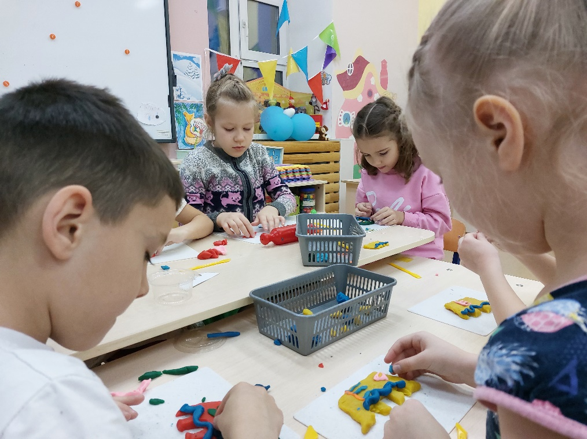
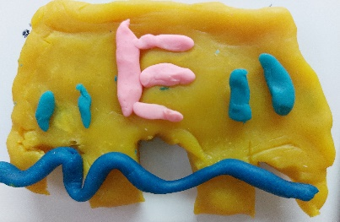
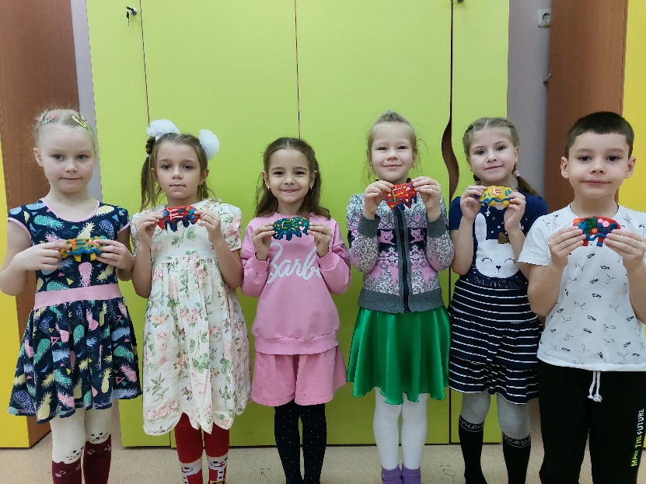
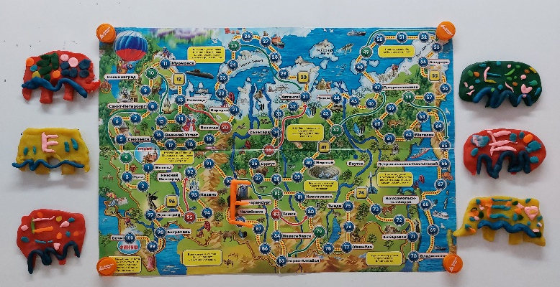
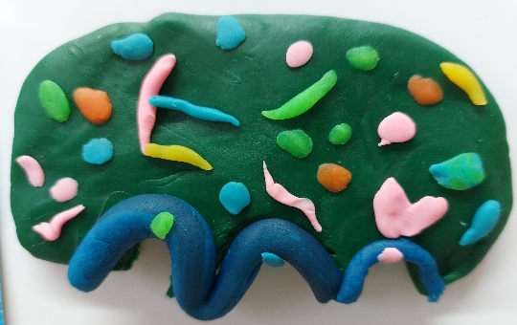
Организация деятельности
Мастер – класс «Сувенир «Плотинка»»
Этапы реализации
проекта

Slide 14
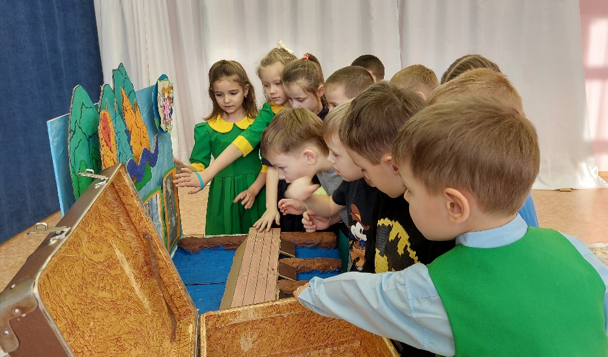
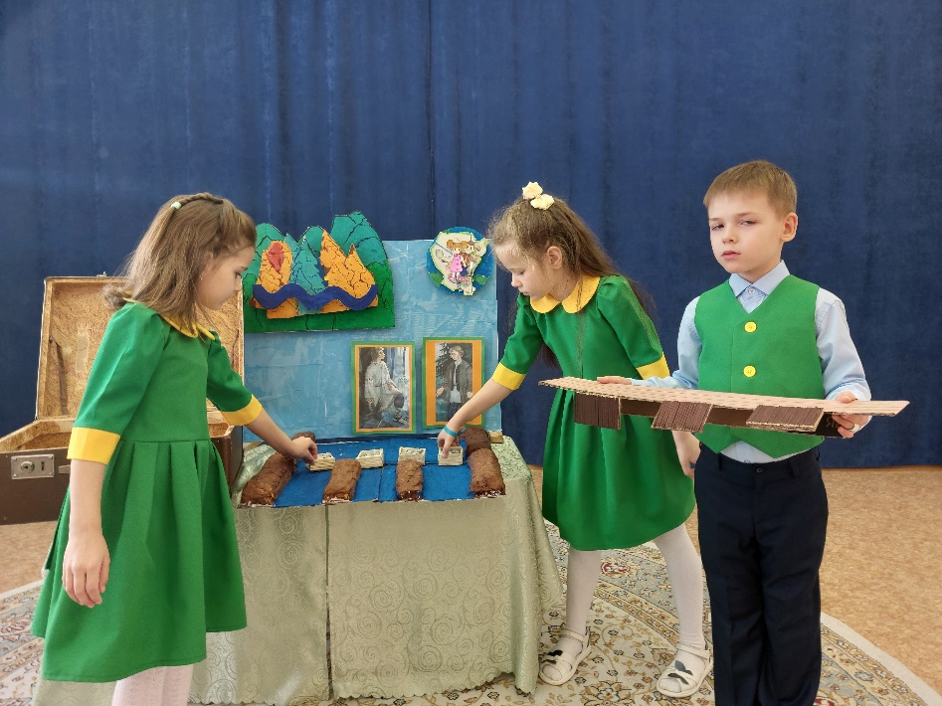
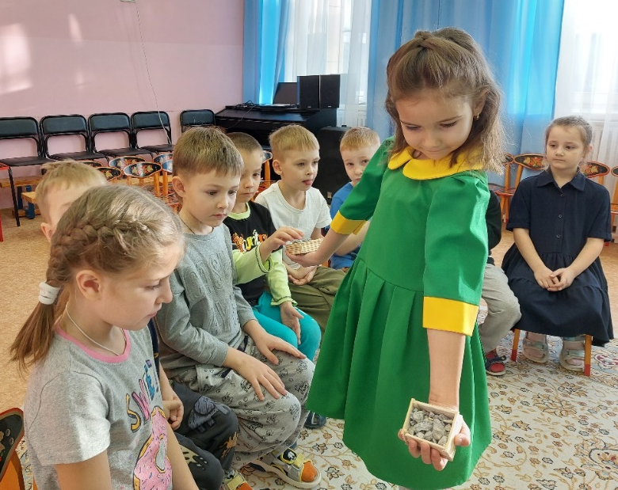
Этапы реализации
проекта
Презентация проекта -показ экскурсионной программы «Сердце Екатеринбурга»
Презентация проекта. Рефлексия.

Slide 15
